Slide 1
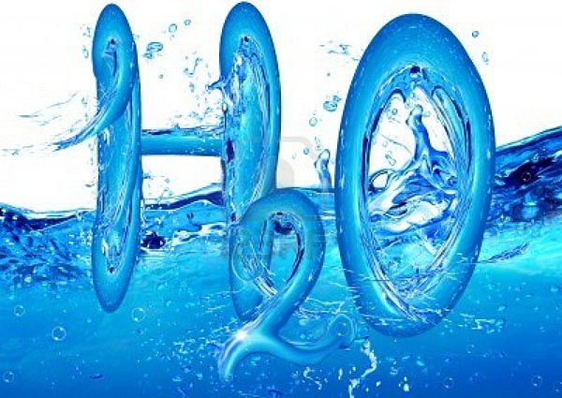
Podpovrchová voda.
Pitná voda, jej zdroje, ich dostupnosť a ochrana

Slide 2
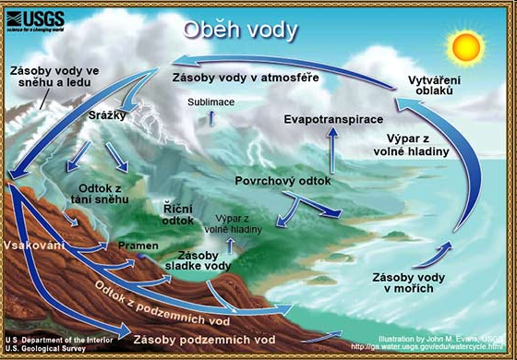
Podpovrchová voda
voda pod zemským povrchom, ktorá sa tam dostáva:
  vsakovaním zrážkovej vody
  kondenzáciou vodných pár v horninách

Slide 3
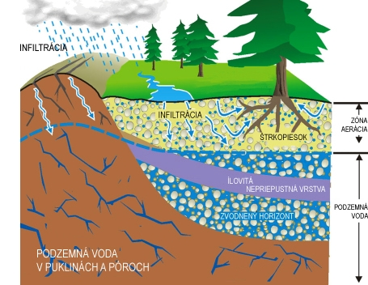
Podpovrchová voda sa delí na:
pôdnu vodu
- nachádza sa v pôde, spôsobuje jej vlhkosť
- nevytvára súvislú hladinu
podzemnú vodu
- vypĺňa póry, pukliny a dutiny a vytvára súvislú
vodnú hladinu
- prameň – miesto, kde
vyviera
- zdroj pitnej vody

Slide 4
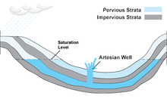
Druhy podzemných vôd:
krasová voda: nachádza sa vo vápencových horninách
minerálna: obsahuje množstvo rozpustných minerálnych látok a plynov (min. 1 g/l)
termálna: nad 25ºC – liečebné účely
artézska: vzniká v miestach korytovo prehnutých striedajúcich sa priepustných a nepriepustných vrstiev; hladina vody je pod hydrostatickým tlakom (Austrália)

Slide 5
Naj ...
gejzíry

Slide 6
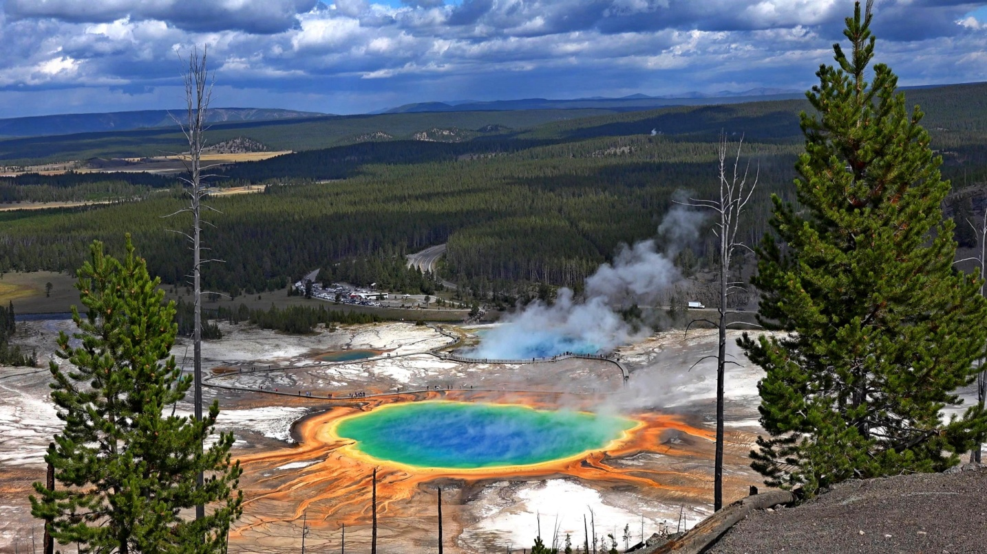
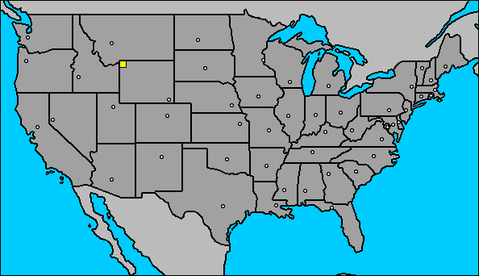
Najväčšie sústredenie gejzírov
Yellowstone

Slide 7
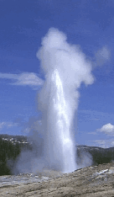
Najznámejší gejzír
Old Faithful

Slide 8
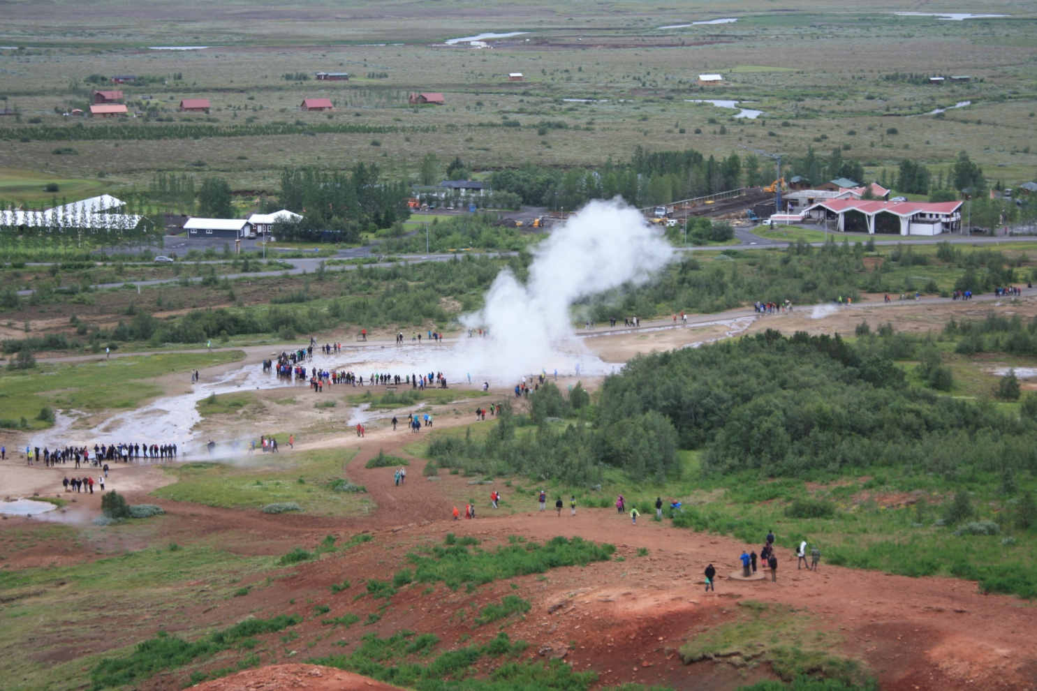

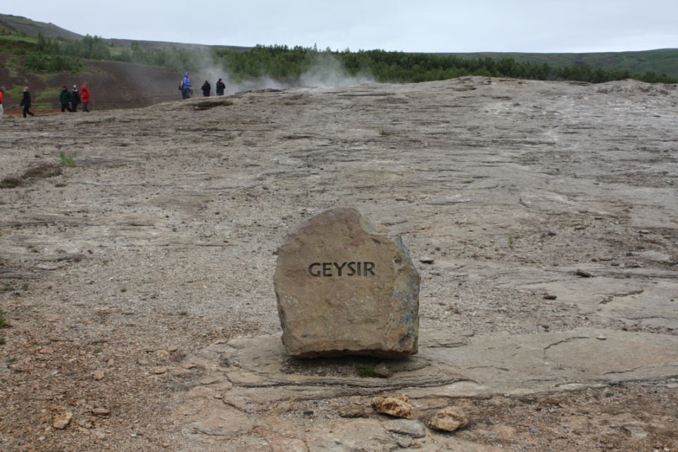
Island - krajina gejzírov

Slide 9
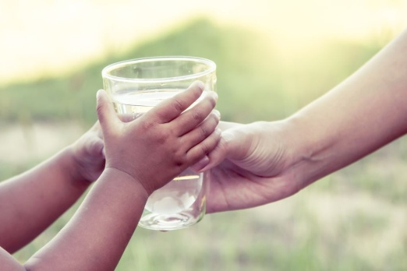
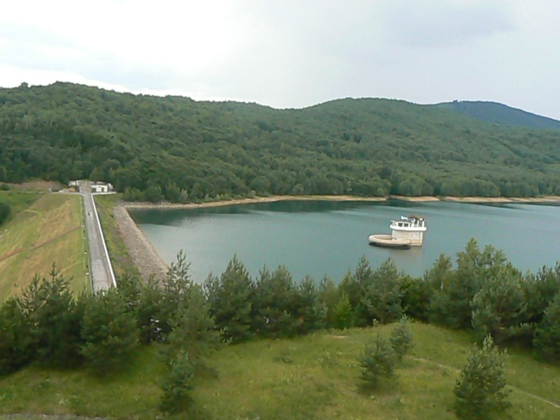
Pitná voda, jej zdroje, ich dostupnosť a ochrana
nevyhnutná pre život
Zdroje:
ľadovce
podzemná voda (studňa, prameň; najviac – nížiny (Žitný ostrov) a vápencové pohoria (krasová podzemná voda)
povrchová voda
(vodná nádrž; úprava vody)
Starina

Slide 10
Využívanie vodných zdrojov:
spotreba vody stúpa
priemysel, poľnohospodárstvo
šetrenie:
- krátke sprchovanie
- nenechávať vodu tiecť bez prestávky
- neumývať riad pod tečúcou vodou
- používať: umývačky riadu, šetrné splachovacie
zariadenia, zberné zariadenia a potrubia na
rozvod dažďovej vody

Slide 11
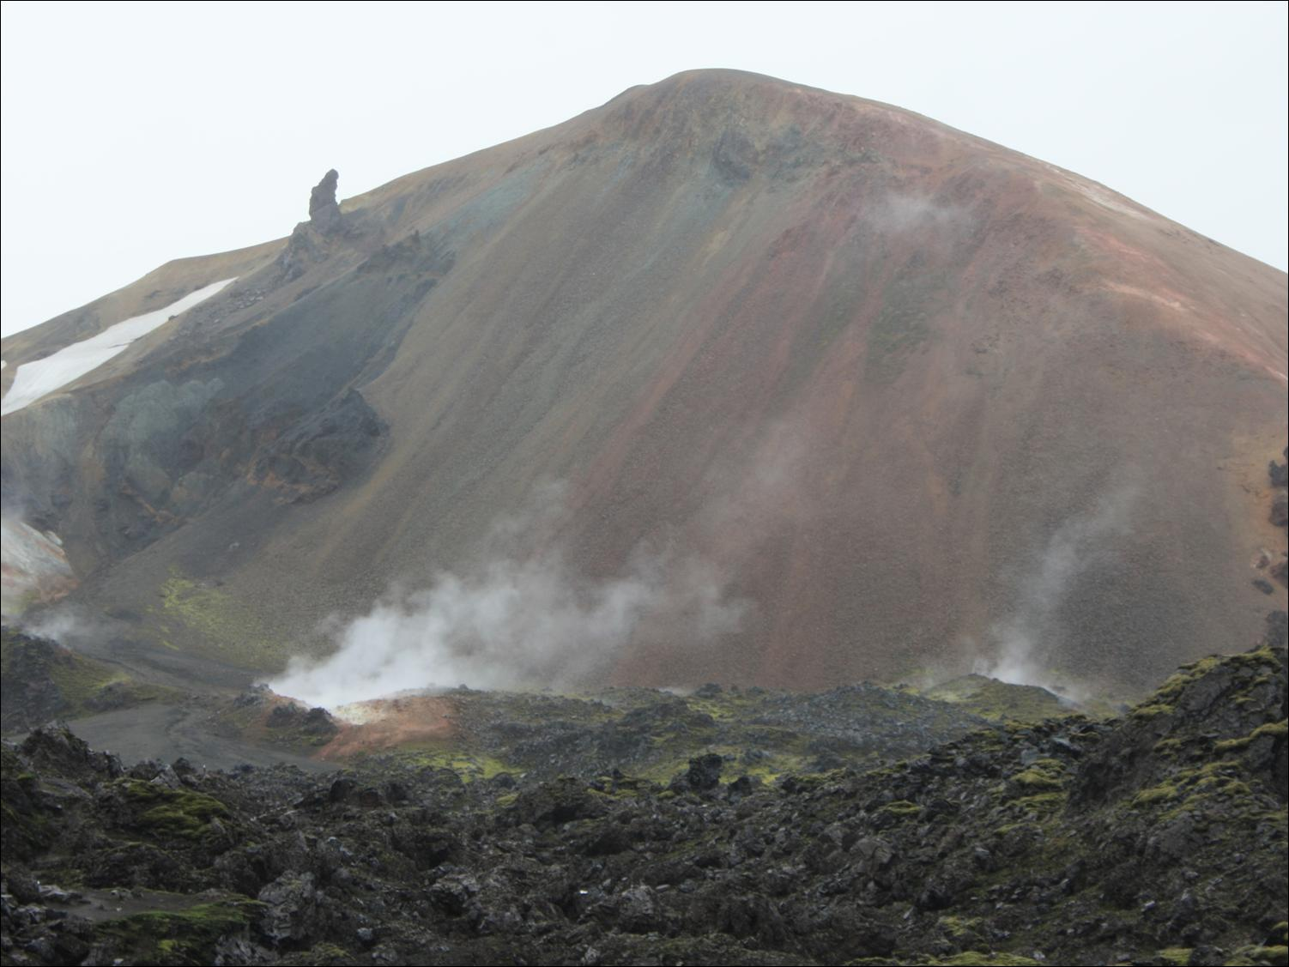
Ďakujem
za
pozornosť

